Slide 1
Lenguaje de Manipulación de Datos
Sesión 04
Curso: Base de Datos Avanzado I
Equipo de Profesores del Curso

Slide 2

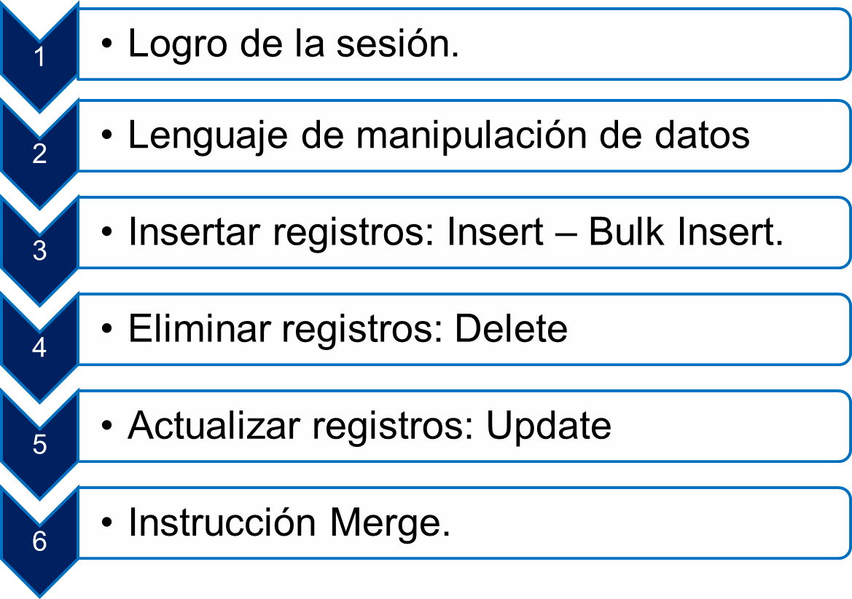

Slide 3


Base de Datos
Al término de la sesión, el alumno recupera, inserta, actualiza y elimina información de una base de datos aplicando.

Slide 4
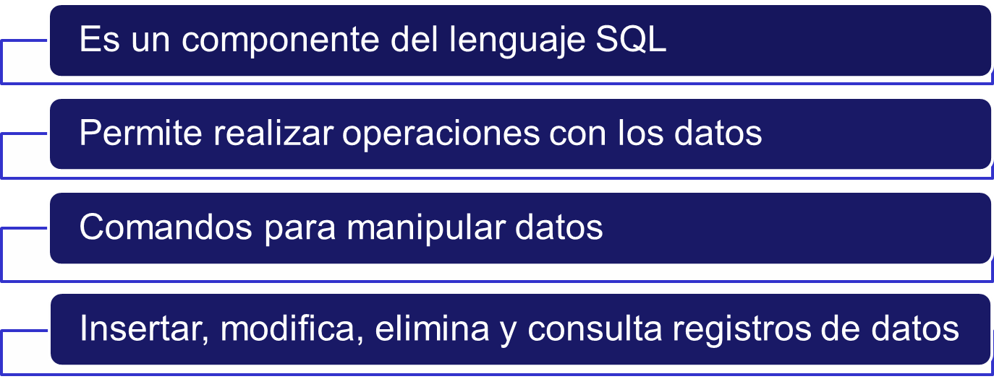

Slide 5


Estas operaciones modifican y consultan los datos almacenados en las tablas pero no su estructura, ni su definición.

Slide 6




Permite la inserción de nuevos datos en una tabla, se realiza añadiendo filas enteras a la tabla.
La inserción se puede realizar de una fila o de varias filas de golpe, veremos las dos opciones por separado y empezaremos por la inserción de una fila.

Slide 7


Inserción Individual de una FILA
Para realizar la inserción individual de filas SQL posee la instrucción INSERT INTO.
Su sintaxis es la siguiente:
INSERT INTO Nombre_tabla
[(nombre_columna1, nombre_columna1,nombre_columna n..)]
VALUES (expr1, expr2, expr n...)
Nombre_Tabla tabla donde se desea ingresar los nuevos datos.
Nombre_Columna es una lista de nombres de campos de la tabla. El orden importa.
Expr es una lista de expresiones o valores constantes, separados por comas,
para dar valor a los distintos campos del registro que se añadirá a la tabla. Las
cadenas de caracteres deberán estar encerradas entre comillas.

Slide 8
DEMO

Slide 9


Inserción Múltiples FILAS
Permite insertar varios registros en una tabla.
Utilice una combinación de la sentencia INSERT junto a una sentencia SELECT. Se insertan todos los registros devueltos por la consulta.
Su sintaxis es la siguiente:
INSERT INTO Nombre_tabla
[(nombre_columna1, nombre_columna2,..)]
SELECT [(<campo1>[,<campo2>,...])]
FROM <nombre_tabla_origen>;

Slide 10
DEMO

Slide 11




Importa un archivo de datos en una tabla o vista de base de datos con un formato especificado por el usuario en SQL Server.
Esta instrucción transfiere datos eficazmente entre SQL Server y orígenes de datos heterogéneos. (Flat File)
Su sintaxis es la siguiente:
BULK INSERT Nombre_tabla
FROM [origen de datos]
WITH (FIELDTERMINATOR=‘separador’);

Slide 12

Importar los datos de los clientes almacenados en el archivo de texto: clientes.txt hacia la tabla Negocios.Clientes
BULK INSERT negocios.clientes
FROM 'D:\clientes.txt'
WITH (FIELDTERMINATOR=',');

Slide 13
DEMO

Slide 14




Para borrar datos de una tabla, debemos utilizar la sentencia DELETE.
Su sintaxis es la siguiente:
DELETE FROM Nombre_Tabla
[WHERE { condición }]
Nombre_Tabla nombre de la tabla donde se desea borrar los datos.
La cláusula WHERE sigue el mismo formato que la vista en la sentencia SELECT y determina qué registros se borrarán.

Slide 15
DEMO

Slide 16


Para realizar un borrado completo de tabla debemos considerar la posibilidad de utilizar la sentencia TRUNCATE, mucho más rápida que DELETE.
Su sintaxis es la siguiente:
TRUNCATE TABLE Nombre_Tabla
TRUNCATE no es transaccional. No se puede deshacer.
TRUNCATE no admite clausula WHERE. Borra toda la tabla.
No todos los gestores de bases de datos admiten la sentencia TRUNCATE.

Slide 17
DEMO

Slide 18





Para la actualización de datos SQL dispone de la sentencia UPDATE.
La sentencia UPDATE permite la actualización de uno o varios registros de una única tabla.
Su sintaxis es la siguiente:
UPDATE Nombre_tabla
SET nombre_columna1 = expr1, nombre_columna2 = expr2,..
[WHERE { condición }]
Nombre_Tabla tabla donde se actualiza los datos.
Nombre_columna es el nombre de columna o campo cuyo valor se desea cambiar.
Expr el nuevo valor que se desea asignar al campo que le precede.

Slide 19
DEMO

Slide 20



Permite realizar múltiples acciones sobre una tabla tomando uno o varios criterios de comparación, es decir, realiza operaciones de inserción, actualización o eliminación en una tabla de destino según los resultados de una combinación con una tabla de origen.
Por ejemplo, puede sincronizar dos tablas insertando, actualizando o eliminando las filas de una tabla según las diferencias que se encuentren en la otra.

Slide 21


Nos sirve básicamente para dos cosas:
Sincronizar los datos de 2 tablas. Suponga que tenemos 2 bases distintas (Producción y Desarrollo por ejemplo) y queremos sincronizar los datos de una tabla para que queden exactamente iguales.
Cuando tenemos nuevos datos que queremos almacenar en una tabla y no sabemos si la primary key de la tabla ya existe o no, por lo tanto, no sabemos si hacer un UPDATE o un INSERT en la tabla.
.

Slide 22

Su sintaxis es la siguiente:
MERGE [INTO] <target table>
USING <source table>
ON <join/merge predicate>
WHEN [TARGET] NOT MATCHED <statement to run>

Slide 23

Implemente un escenario para actualizar o insertar un registro a la tabla países: Si existe el código del país, actualice su nombre; sino inserte el registro a la tabla
Declare @pais varchar(50), @id char(3) Set @pais='Nigeria' Set @id='99' MERGE Ventas.Paises As target USING (Select @id, @pais) As source (idpais, nombrepais) ON (target.idpais = source.idpais) WHEN MATCHED THEN Update Set NombrePais = source.nombrepais WHEN NOT MATCHED THEN Insert Values(source.idpais, source.nombrepais);

Slide 24
DEMO

Slide 25


Base de Datos

Slide 26

FIN DE LA SESIÓN
Base de Datos

